Slide 1
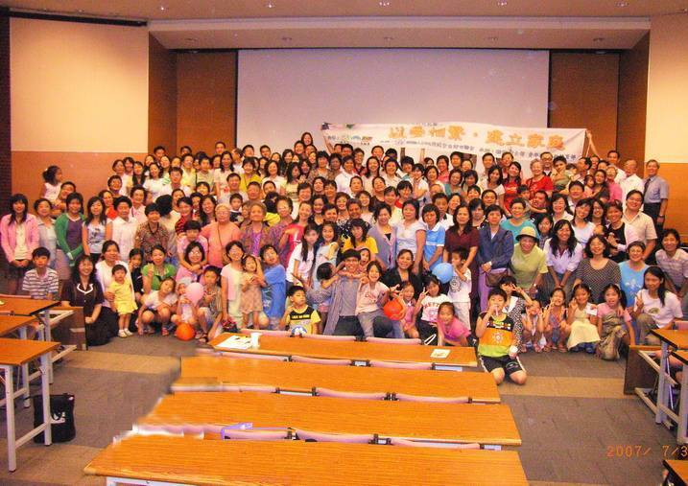
2008全省家庭成長營
預告
時間：2008.07/06~07/08(日~二)
地點：台中翔園渡假教育訓練中心
(說明:以下活動照片皆為去年團體照)

Slide 2
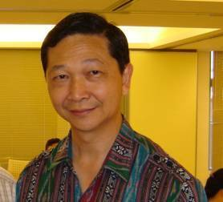

主 題 ： 以愛相繫．生命關懷
講 員 ：翁競華牧師
香港宣道差會拓展總監
陳多美牧師
中和行道會牧師

Slide 3

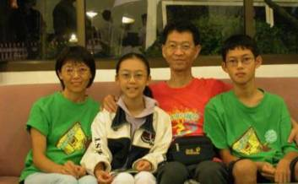
介紹與支持
台灣宣道神學院
孫智與孫慧南亞宣教士

Slide 4

成人與青年營海報樣張

Slide 5
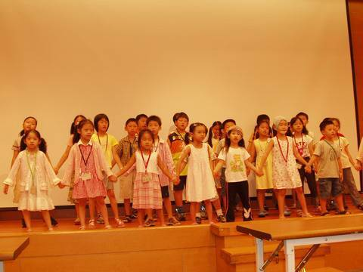
兒童營：南港堂負責
4(足)歲〜小六

Slide 6
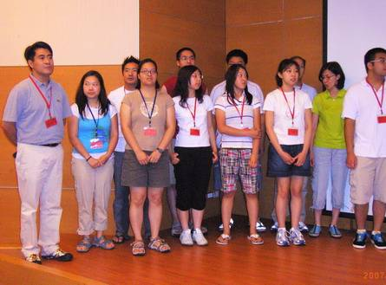
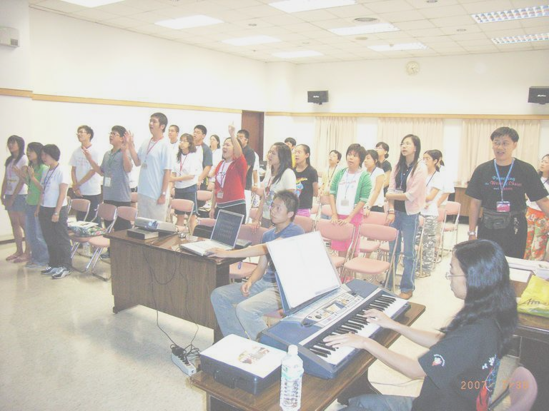
青年營
青年部＋加拿大愛城宣道會短宣隊
升國一〜高三
主題:set you style – 誰是接班人

Slide 7
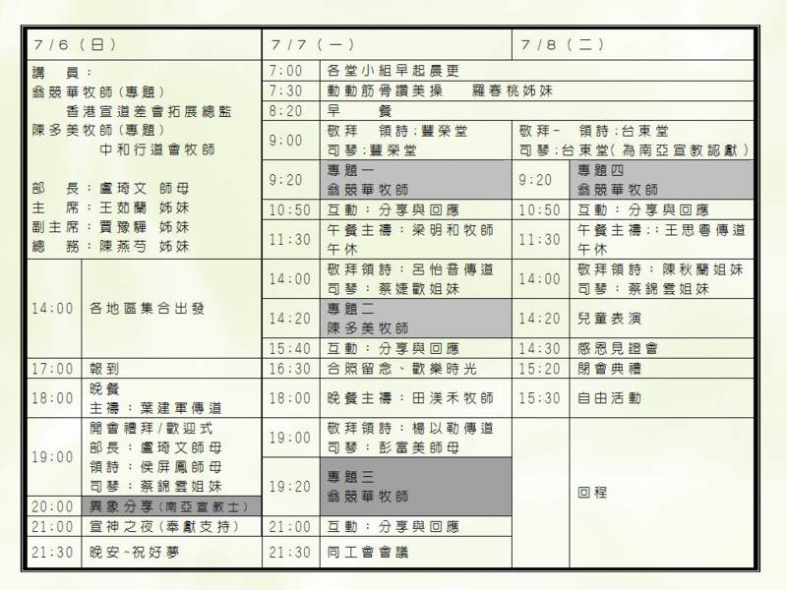
成人聚會表初稿

Slide 8
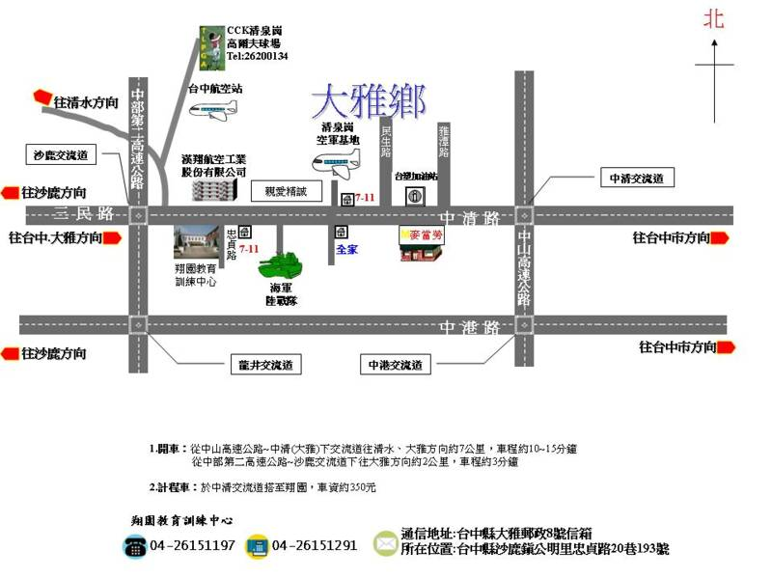
翔園介紹

Slide 9
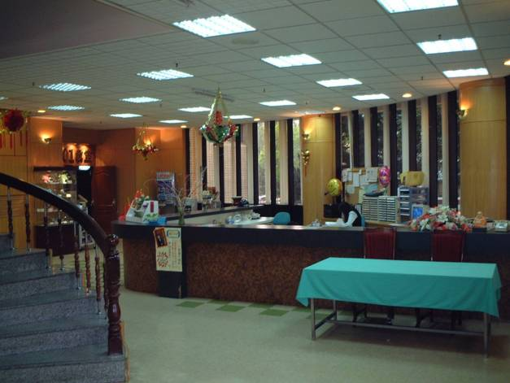
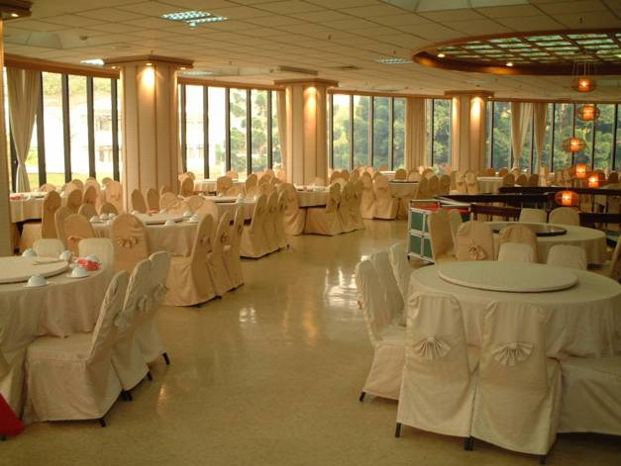
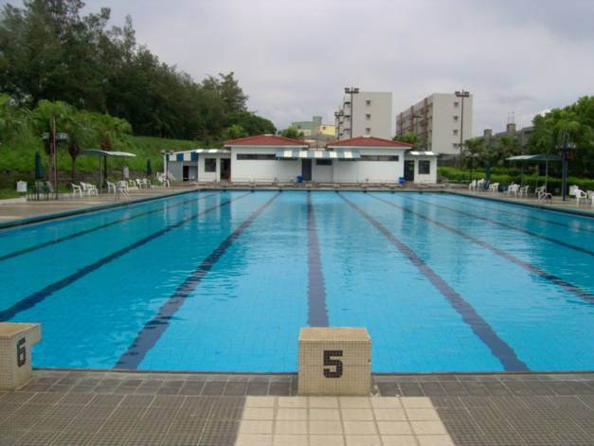
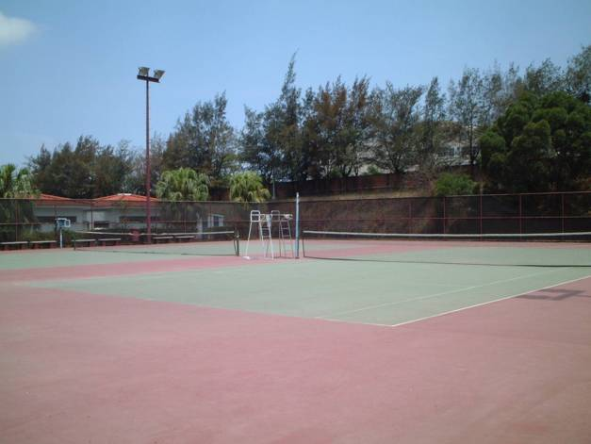
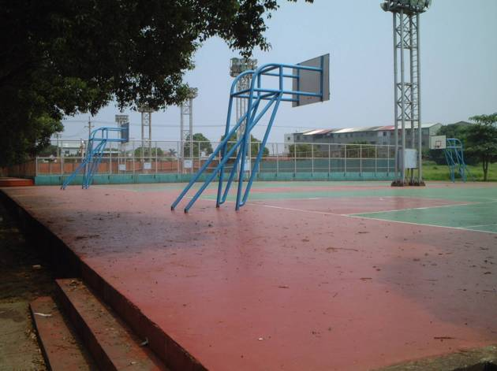
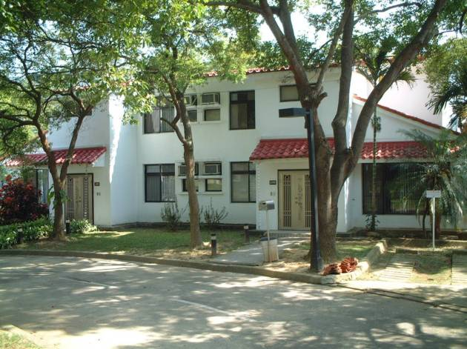
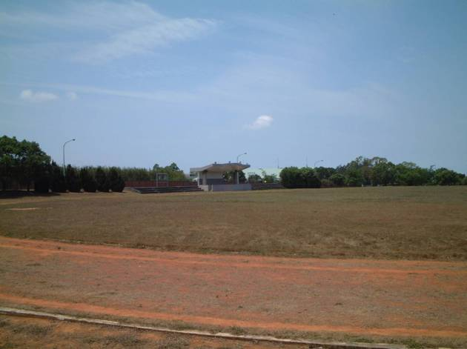
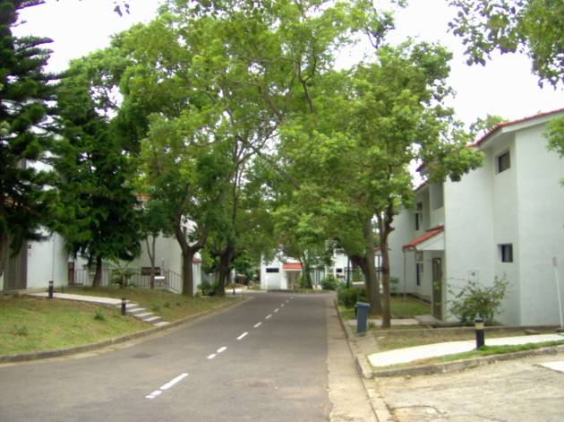
翔園介紹

Slide 10
費 用 A.個人部分
4歲( 含)以上至成人，每人應繳交活動費用一律為 $1,600元
4歲以下(不佔桌次/不參加兒童營)則酌收 $100元
做為保險及少許行政之費用
※ 教會註明各地區之單親家庭、原住民家庭以及外籍配偶、弱勢、65歲 以上之銀髮族 每家庭另外減免300元（身份別同一資格不重覆減免）

Slide 11
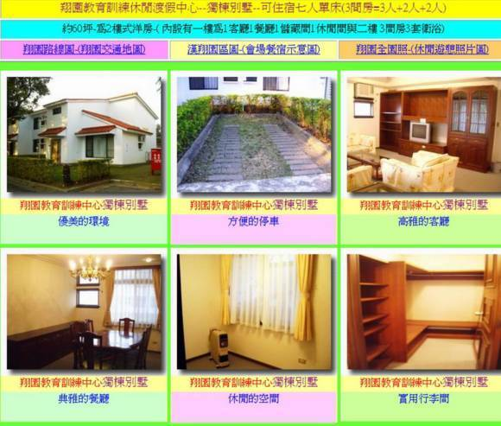
費 用 B.住房部分

Slide 12
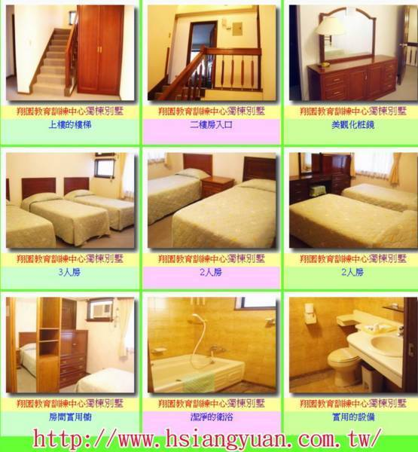

Slide 13

說明:~1
以教會為單位訂房
(房間床位的分配、地舖人數及住房費用的分担請各教會自行協商安排)
提醒訂房雖不限入住人數，但要考慮衛浴設備是否夠用?
有需要者可考慮至隔壁棟公共浴室(每層有12間)。
超過原定住房人數時，園方並無多餘寢具，需自行帶睡袋或涼被等。

Slide 14
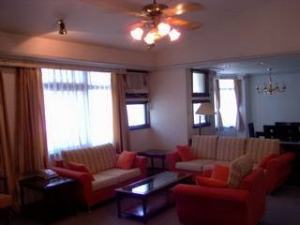
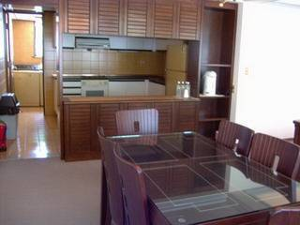
說明:~2
每房皆備有電視、冰箱、洗衣機、沙發組及餐桌椅每類別住房皆舖有地毯，臥房、客、餐廳都可考慮睡地舖，但每間房只有固定床數的寢具及盥洗用具

Slide 15
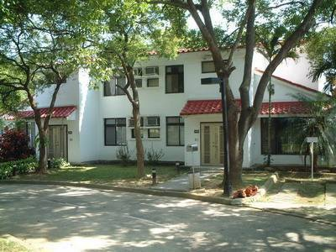
房型介紹
1.獨棟別墅 共15 (間)
3房(3+2+2張床)2廳3衛浴
約60坪1-2樓式洋房
2天住宿價12350元

Slide 16
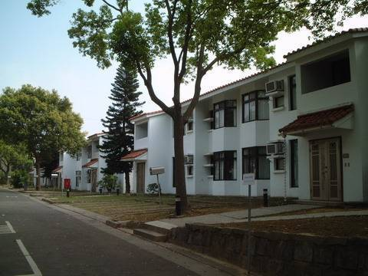
房型介紹
2.單層別墅 共56(間)
2房(4+3張床) 2廳2衛浴
約50坪洋房別墅
2天住宿價11376元

Slide 17
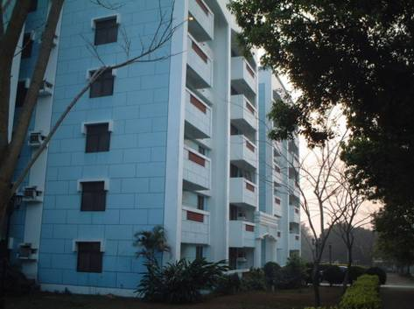
房型介紹
3.VIP公寓A 共7(間)
2房(4+4張床)2廳2衛浴
約70坪大樓1樓
2天住宿價13000元

Slide 18
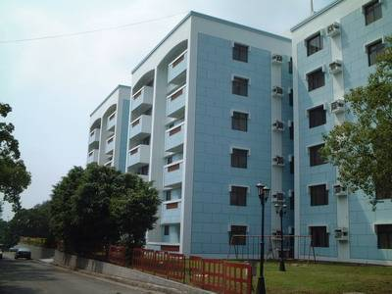
房型介紹
4.VIP公寓B 共17(間)
1房/床數2 (張) 1廳1衛浴
約35坪
2天住宿價4680元

Slide 19
平均一張床一天850左右(需按實際房型平均)
教會可以依照實際住宿人數平攤
即可以降低個人支出成本

Slide 20
如何報名?
1.填寫個人報名表格(並計算費用)
由教會統一填寫住房房型/人數平攤個人費用(或由教會支持)
2.總款項(全教會的個人活動費+住宿費)劃撥至
樹林育英街郵局 局號0311862 帳號0432993
戶名:葉劍軍
3.報名單:
以直系家庭為一個單位,並透過所屬教會統一報名
鼓勵以e-mail報名：tkkwan@ms21.hinet.net
或傳真報名表：(02)2215-6428(錦繡堂)
註:報名及匯款期間為六月1日至六月10日。若超過期限者須加收費用500元。

Slide 21
期待宣道會2008全省家庭成長營
凝聚宣道會大家庭 在基督的愛裡成長
台灣宣道會聯會 婦女部 青年部 敬邀

